Slide 1
Meet Course Analyzer

Slide 2
Meet Course Analyzer
MEMBRES DU GROUPE
NDEYE AISSATOU MARONE
PAPA CHEIKH GNINGUE
BOUBACAR DIALLO
PAPA IBRA NDIAYE
KHADIM FALL

Slide 3
PLAN
Présentation du sujet
Contexte
Problématique
Objectif
Développement des modules
Module de saisie de la liste de présence
Module d’enquête
Module évaluation
Spécifications fonctionnelles et analyse des besoins
Conception et mise en oeuvre
Conclusion

Slide 4
Meet Course Analyzer
Présentation du sujet
Contexte
Problématique
Objectif

Slide 5
Meet Course Analyzer
Contexte
Forte progression de la COVID 19
Respect des mesures de distanciation sociale

Slide 6
Meet Course Analyzer
Problématique
Comment mieux élaborer la conception de ce système?
Comment noter l’évolution de la qualité des séances?

Slide 7
Meet Course Analyzer
Objectifs
Développer un module :
de saisie de la liste des présences
d’enquête pour évaluer la qualité de la séance
d’évaluation de la qualité du cours

Slide 8
Meet Course Analyzer
Module de saisie de la liste de présence
Développer un plugin :
Authentification du professeur
Choix de la classe
Choix de la matière
Récupération de la liste de présence

Slide 9
Meet Course Analyzer
Module de saisie de la liste de présence
Appel aux API Rest
Pour la séance
Pour chaque participant
L’id de la conférence
L’heure/Date de début et de fin
S’il y’a eu un partage d’écran ou pas
le nombre de déconnexion/connexion
la durée moyenne de présence
le type de terminal utilisé
l’adresse email utilisé
la région d’origine de sa connexion

Slide 10
Meet Course Analyzer
Module d’enquête
Le système enverra aux participants, 5 minutes après la clôture de la séance un formulaire leur permettant d’évaluer de façon anonyme la qualité de la séance.

Slide 11
Meet Course Analyzer
Module évaluation
Choix de la classe
Choix du /des prof(s) /Matière(s)

Slide 12
Meet Course Analyzer
Spécifications fonctionnelles et analyse des besoins

Slide 13
Meet Course Analyzer
SPÉCIFICATIONS FONCTIONNELLES
Les acteurs
Rôles

Slide 14
Meet Course Analyzer
ANALYSE DES BESOINS
Description graphique

Slide 15
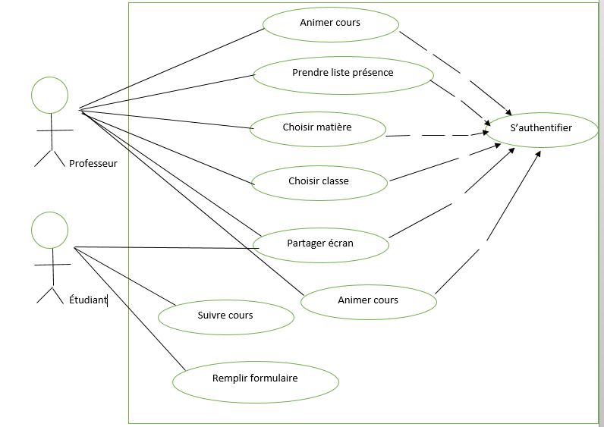
Meet Course Analyzer

Slide 16
Meet Course Analyzer
Analyse des besoins
Description textuelle

Slide 17
Meet Course Analyzer
Titre | s’authentifier
Acteur | professeur
Objectif | ----
Pré condition | Il doit s’authentifier pour accéder aux différentes fonctionnalité de la plateforme
Scénario nominal | le système affiche l’interface d’authentification le professeur met son login et son mot de passe il valide
Scénario alternatif | 1.1 Si les informations fournies sont incorrectes le système envoie un message d’erreur et renvoie à l'étape 1 Sinon le système lui affiche une page pour choisir la classe et la matière
Post condition | Confirmation de l’authentification et accès aux différentes fonctionnalités de la plateforme

Slide 18
Meet Course Analyzer
Titre | animer cours
Acteur | professeur
Objectif | dispenser son cours
Pré condition | Il doit tout d’abord s’authentifier
Scénario nominal | le système affiche l’interface d’authentification le professeur met son login et son mot de passe il valide
Scénario alternatif | 1.1 Si les informations fournies sont incorrectes le système envoie un message d’erreur et renvoie à l'étape 1 Sinon le système lui affiche une page pour choisir la classe et la matière
Post condition | Accès aux différents fonctionnalités de la plateforme il pourra ainsi animer son cours

Slide 19
Meet Course Analyzer
Titre | prendre liste des présence
Acteur | professeur
Objectif | savoir les élèves qui ont assisté au cours
Pré condition | Il doit tout d’abord s’authentifier
Scénario nominal | le système affiche l’interface d’authentification le professeur met son login et son mot de passe il valide
Scénario alternatif | 1.1 Si les informations fournies sont incorrectes le système envoie un message d’erreur et renvoie à l'étape 1 Sinon le système lui affiche une page pour choisir la classe et la matière
Post condition | Accès aux différents fonctionnalités de la plateforme il pourra ainsi animer son cours et prendre éventuellement la liste des présence

Slide 20
Meet Course Analyzer
Titre | partager écran
Acteur | professeur, étudiant
objectif | pour mieux appréhender le cours
Pré condition | Il doit tout d’abord s’authentifier
Scénario nominal | le système affiche l’interface d’authentification le professeur met son login et son mot de passe il valide
Scénario alternatif | 1.1 Si les informations fournies sont incorrectes le système envoie un message d’erreur et renvoie à l'étape 1 Sinon le système lui affiche une page pour choisir la classe et la matière
Post condition | Accès aux différents fonctionnalités de la plateforme possibilité de partage d’écran

Slide 21
Meet Course Analyzer
Titre | suivre cours
Acteur | étudiant
objectif | pour mieux appréhender le cours
Pré condition | Il doit tout d’abord s’authentifier
Scénario nominal | le système affiche l’interface d’authentification le professeur met son login et son mot de passe il valide
Scénario alternatif | 1.1 Si les informations fournies sont incorrectes le système envoie un message d’erreur et renvoie à l'étape 1 Sinon le système lui affiche une page pour choisir la classe et la matière
Post condition | Possibilité de suivre le cours

Slide 22
Meet Course Analyzer
Titre | remplir formulaire
Acteur | étudiant
Pré condition | Il doit tout d’abord s’authentifier de part son email et son mot de passe
Scénario nominal | le système affiche l’interface d’authentification L’étudiant met son email et son mot de passe il valide
Scénario alternatif | 1.1 Si les informations fournies sont incorrectes le système envoie un message d’erreur et renvoie à l'étape 1 Sinon accès a la plateforme pour pouvoir suivre les cours
Post condition | Remplissage formulaire après avoir suivi le cours

Slide 23
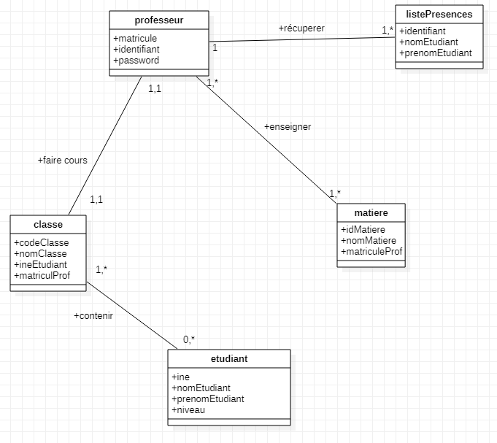
Meet Course Analyzer
Diagramme de classe

Slide 24
Meet Course Analyzer
Conclusion

Slide 25
Meet Course Analyzer
MERCI

